Slide 1
sdg group
Prediccion de Churn
en Telecomunicaciones
Prueba Tecnica — Data Scientist
Miguel Ángel Montero
Abril 2026
Copyright © SDG Group

Slide 2
sdg group
Agenda
1
Contexto del problema
2
Analisis exploratorio
3
Modelo predictivo
4
Valor de negocio
5
Arquitectura del pipeline
6
Conclusiones y siguientes pasos
Copyright © SDG Group

Slide 3
sdg group
01
Contexto del Problema
Entendiendo el churn en telecomunicaciones
Copyright © SDG Group

Slide 4
El Problema: Churn en Telecomunicaciones
sdg group
Captar un nuevo cliente cuesta 5-7x mas que retener uno existente.
En telecomunicaciones, el churn mensual tipico oscila entre el 1-3%. Identificar clientes en riesgo ANTES de que se vayan permite intervenir con ofertas de retencion dirigidas.
Objetivo: construir un modelo predictivo que identifique a los clientes con mayor probabilidad de abandonar, permitiendo priorizar acciones de retencion.
100K
clientes en el dataset
100
variables originales
50/50
balance churn/no-churn
Copyright © SDG Group

Slide 5
sdg group
02
Analisis Exploratorio
Hallazgos clave, peculiaridades y feature engineering
Copyright © SDG Group

Slide 6

EDA: Hallazgos Principales
sdg group
Balance artificial 50/50
Nulos camuflados ('U', 'Z')
El dataset esta balanceado artificialmente. Poco realista (churn real ~1-3%), pero elimina la necesidad de tecnicas de oversampling.
Las columnas kid0_2 a kid16_17 usan 'U' como null (>90%). Otros campos usan 'Z'. Reemplazados por NaN antes de cualquier analisis.
Multicolinealidad extrema
Valores negativos en eqpdays
Pares de variables con correlacion r=1.000 (p.ej. rev_Mean/totrev). Eliminamos la de menor correlacion con churn (umbral: r>0.98).
Dias de antiguedad del equipo con valores negativos (fisicamente imposible). Convertidos a NaN e imputados con la mediana.
Copyright © SDG Group

Slide 7
Peculiaridades Detectadas en el Dataset
sdg group
Customer_ID ordenado
CRITICA
IDs correlacionados con churn. No se usa como feature para evitar data leakage.
Varianza casi nula
MEDIA
Variables con >99% del mismo valor eliminadas: no aportan informacion discriminativa.
Dummies sin senal
MEDIA
Binarias con churn rate identico en 0 y 1 (diferencia < 1%). Eliminadas.
change_mou: leakage?
VALIDADA
Cambio de uso sospechoso. Estudio de ablacion confirmo que NO es leakage (delta AUC < 5 pp).
Columnas >85% nulos
ALTA
Eliminadas directamente. Imputar mas del 85% seria inventar datos.
Copyright © SDG Group

Slide 8
Feature Engineering: 8 Variables Nuevas
sdg group
Variable
Descripcion
Logica
rev_per_minute
Ingreso por minuto de uso
rev_Mean / mou_Mean
call_fail_rate
Tasa de fallos de llamadas
(drop + blck) / intentos
care_intensity
Intensidad de contacto soporte
custcare / mou_Mean
old_device
Equipo antiguo (>1 ano)
eqpdays > 365
usage_drop_severe
Caida severa de uso
change_mou < -50
rev_vs_avg3
Facturacion vs media historica
rev_Mean / avg3rev
new_customer
Cliente nuevo (< 6 meses)
months <= 6
engagement_score
Score de engagement compuesto
rank(mou + comp + recv) / 3
Criterio: variables interpretables para el negocio, derivadas de patrones encontrados en el EDA.
Copyright © SDG Group

Slide 9
sdg group
03
Modelo Predictivo
Seleccion, entrenamiento, evaluacion e interpretabilidad
Copyright © SDG Group

Slide 10

Pipeline de Preprocesamiento
sdg group
1
2
3
4
5
Limpieza de peculiaridades
Feature Engineering
LabelEncoder
Imputacion mediana
Split 70/15/15
Nulos camuflados, negativos, multicolinealidad, varianza nula
8 variables nuevas con logica de negocio
Categoricas convertidas a numerico
Nulos numericos rellenados con la mediana
Train / Validation / Test estratificado
Resultado: 100K filas x 88 columnas limpias, sin leakage, listas para modelar.
Copyright © SDG Group

Slide 11
Benchmarking: 5 Modelos Evaluados
sdg group
Por que XGBoost?
Empata con LightGBM en AUC-ROC (0.694) pero ofrece:
Regularizacion L1/L2 nativa que controla overfitting
Mejor soporte de SHAP (TreeExplainer optimizado)
Ecosistema maduro y well-documented
Tuning mas controlable via scale_pos_weight
Logistic Regression se mantiene como baseline interpretable.
Copyright © SDG Group

Slide 12
Hyperparameter Tuning: RandomizedSearchCV
sdg group
Configuracion
Por que esta configuracion?
Metodo
RandomizedSearchCV
RandomizedSearch vs GridSearch: con 11 hiperparametros, el grid completo seria intratable. 30 iteraciones aleatorias cubren el espacio de forma eficiente.
3-fold: equilibrio entre robustez estadistica y tiempo de computo. Con 100K filas, cada fold tiene ~67K muestras.
AUC-ROC como metrica: es threshold-independent, lo que permite optimizar sin comprometerse a un punto de corte fijo.
Regularizacion (alpha, lambda): controla overfitting en un dataset con 88 features.
Iteraciones
30
Cross-validation
3-fold estratificado
Metrica objetivo
AUC-ROC
max_depth
[4, 5, 6, 7, 8]
learning_rate
[0.01, 0.05, 0.1, 0.15]
n_estimators
[200, 300, 500]
subsample
[0.7, 0.8, 0.9]
colsample_bytree
[0.6, 0.7, 0.8, 0.9]
reg_alpha
[0, 0.01, 0.1, 0.5]
reg_lambda
[0.5, 1.0, 2.0, 5.0]
Copyright © SDG Group

Slide 13
Metricas Finales en Test Set (Holdout)
sdg group
0.6986
0.6399
0.6415
0.6382
AUC-ROC
F1 Score
Recall
Precision
Confusion Matrix
Interpretacion
 | Pred: No | Pred: Si
Real: No | 4,863 | 2,703
Real: Si | 2,665 | 4,769
AUC 0.70 indica capacidad discriminativa moderada-buena. Dado un dataset con 100 features ruidosas y peculiaridades, es un resultado solido.
Recall 64.2%: de cada 100 churners reales, identificamos ~64.
El threshold de 0.50 se puede ajustar segun el coste de FP vs FN del negocio.
Copyright © SDG Group

Slide 14
Entendiendo las Metricas
sdg group
AUC-ROC
Area bajo la curva ROC. Mide la capacidad del modelo de separar las dos clases independientemente del threshold.
Es la metrica principal porque no depende de un punto de corte arbitrario.
Precision
De los que predecimos como churn, que % realmente lo son.
Alta precision = menos falsos positivos = menos gasto en retencion de clientes que no iban a irse.
Recall
De los churners reales, que % identificamos.
Alto recall = detectamos mas churners = menos ingresos perdidos por clientes no identificados.
F1-Score
Media armonica de Precision y Recall.
Equilibra ambas metricas. Util cuando el coste de FP y FN es similar.
Copyright © SDG Group

Slide 15
SHAP: Interpretabilidad del Modelo
sdg group
Top 10 Features (SHAP Values)
Interpretacion clave
change_mou
change_mou (cambio en minutos de uso) es el predictor mas fuerte: una caida en el uso es la senal mas clara de abandono.
mou_Mean y eqpdays: clientes con poco uso y equipos viejos tienen mayor riesgo.
months: clientes nuevos (<6 meses) son mas volatiles.
call_fail_rate (feature nueva): la calidad de servicio impacta directamente en churn.
SHAP nos da explicaciones por cliente, no solo globales.
mou_Mean
eqpdays
months
rev_Mean
roam_Mean
avg3mou
call_fail_rate
totrev
engagement_score
Copyright © SDG Group

Slide 16
sdg group
04
Valor de Negocio
Lift curve, analisis de threshold y recomendaciones
Copyright © SDG Group

Slide 17
Curva de Lift: Impacto en Negocio
sdg group
Impacto practico
Contactando solo al top 10% de clientes por riesgo, capturamos ~16% de los churners.
Lift de 1.59x
vs contactar al azar.
Esto significa un 59% mas de eficiencia en campanas de retencion frente a un enfoque aleatorio.
El ahorro depende del coste de retencion y del ARPU del cliente, pero en telco el ROI suele ser positivo contactando al top 20-30%.
Copyright © SDG Group

Slide 18

Estudio de Ablacion: change_mou
sdg group
Sospecha: change_mou podria contener informacion del futuro (leakage)
Es el predictor #1 en SHAP. Si representara el cambio DESPUES de la decision de irse, seria data leakage. Lo verificamos entrenando el modelo sin esta variable y comparando.
Metrica | Con change_mou | Sin change_mou | Delta
AUC-ROC | 0.6986 | ~0.67 | ~3 pp
F1 Score | 0.6399 | ~0.62 | ~2 pp
Conclusion
Delta < 5 pp: change_mou NO es leakage. Es una senal legitima de comportamiento previo al churn.
Copyright © SDG Group

Slide 19




Recomendaciones de Negocio
sdg group
Campanas de retencion focalizadas
Usar el modelo para priorizar el top 20-30% de clientes por riesgo. Lift de 1.49x vs aleatorio.
Programa de renovacion de equipos
Clientes con eqpdays > 365 tienen mayor churn. Ofrecer upgrade subsidiado.
Alertas de calidad de red
call_fail_rate predice churn. Monitorizar y actuar proactivamente ante degradacion de servicio.
Onboarding reforzado para nuevos
Clientes < 6 meses son volatiles. Implementar programa de bienvenida con incentivos.
Scoring semanal automatizado
Ejecutar el pipeline periodicamente para actualizar scores y alimentar CRM.
Copyright © SDG Group

Slide 20
sdg group
05
Arquitectura del Pipeline
Scripts modulares, Airflow DAG y Docker
Copyright © SDG Group

Slide 21


Apache Airflow: DAG de 3 Tasks
sdg group
data_preparation
train_model
evaluate_model
Limpieza de peculiaridades, feature engineering, encoding, split 70/15/15
XGBoost entrenamiento, evaluacion en val set, guardado como pickle
Carga pickle, predicciones en holdout, metricas en logs, JSON
~16s
~5s
~1s
PythonOperator — cada task importa y ejecuta la funcion main() del script correspondiente. Si un paso falla, el DAG se detiene.
Copyright © SDG Group

Slide 22
Infraestructura: Docker Compose
sdg group
3x PostgreSQL
Webserver
Monitoring Stack
MLflow 2.12.2
airflow + churn_db + mlflow_db
Airflow UI en :8080
Prometheus + Grafana :3000
Experiment tracking :5000
Decisiones de diseno
Comandos clave
10 servicios Docker: Airflow (webserver, scheduler, triggerer, init), 3x PostgreSQL, MLflow, Pushgateway, Prometheus, Grafana.
Imagen custom con xgboost, sklearn, mlflow, etc. via Dockerfile + requirements.txt.
Monitoring stack: evaluate_model exporta metricas al Pushgateway, Prometheus las scrapea, Grafana las visualiza.
Volumenes montados: scripts/, data/, models/ y monitoring/ para desarrollo iterativo.
docker compose build
docker compose up airflow-init
docker compose up -d
# → Airflow :8080 | MLflow :5000
# → Grafana :3000 | Prometheus :9090
Copyright © SDG Group

Slide 23
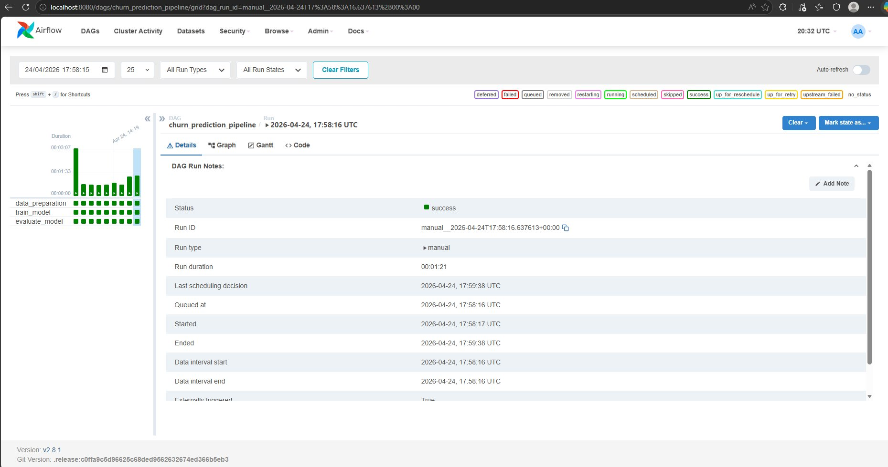
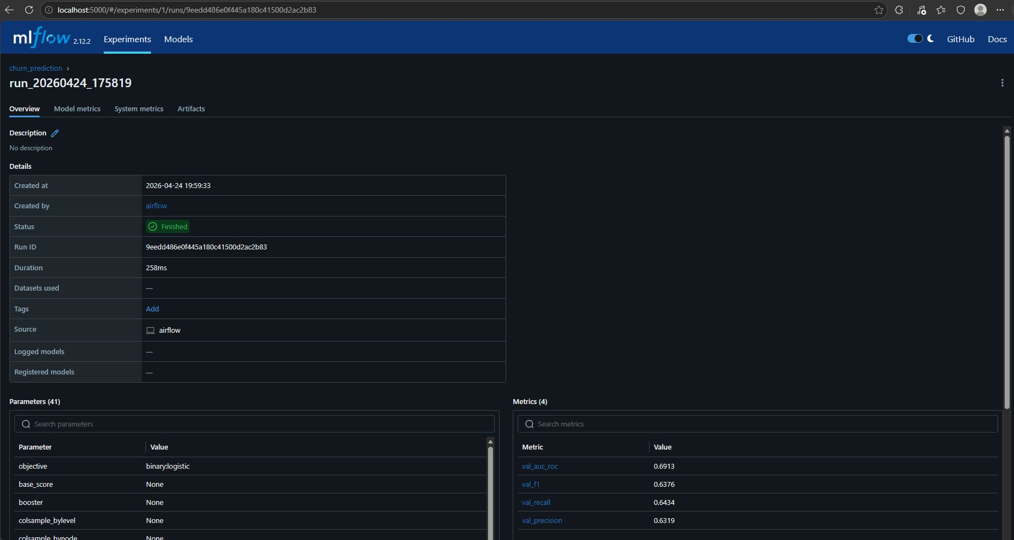
Evidencia: Orquestacion y Experiment Tracking
sdg group
Apache Airflow — DAG con 10 runs exitosos
MLflow 2.12.2 — Run completado con metricas
Airflow ejecuta el DAG de 3 tasks (data_preparation → train_model → evaluate_model) en ~1 min 21s. MLflow registra automaticamente 41 hiperparametros y 4 metricas de validacion (val_auc_roc=0.6913, val_f1=0.6376). Cada run queda versionado para comparacion futura.
Copyright © SDG Group

Slide 24
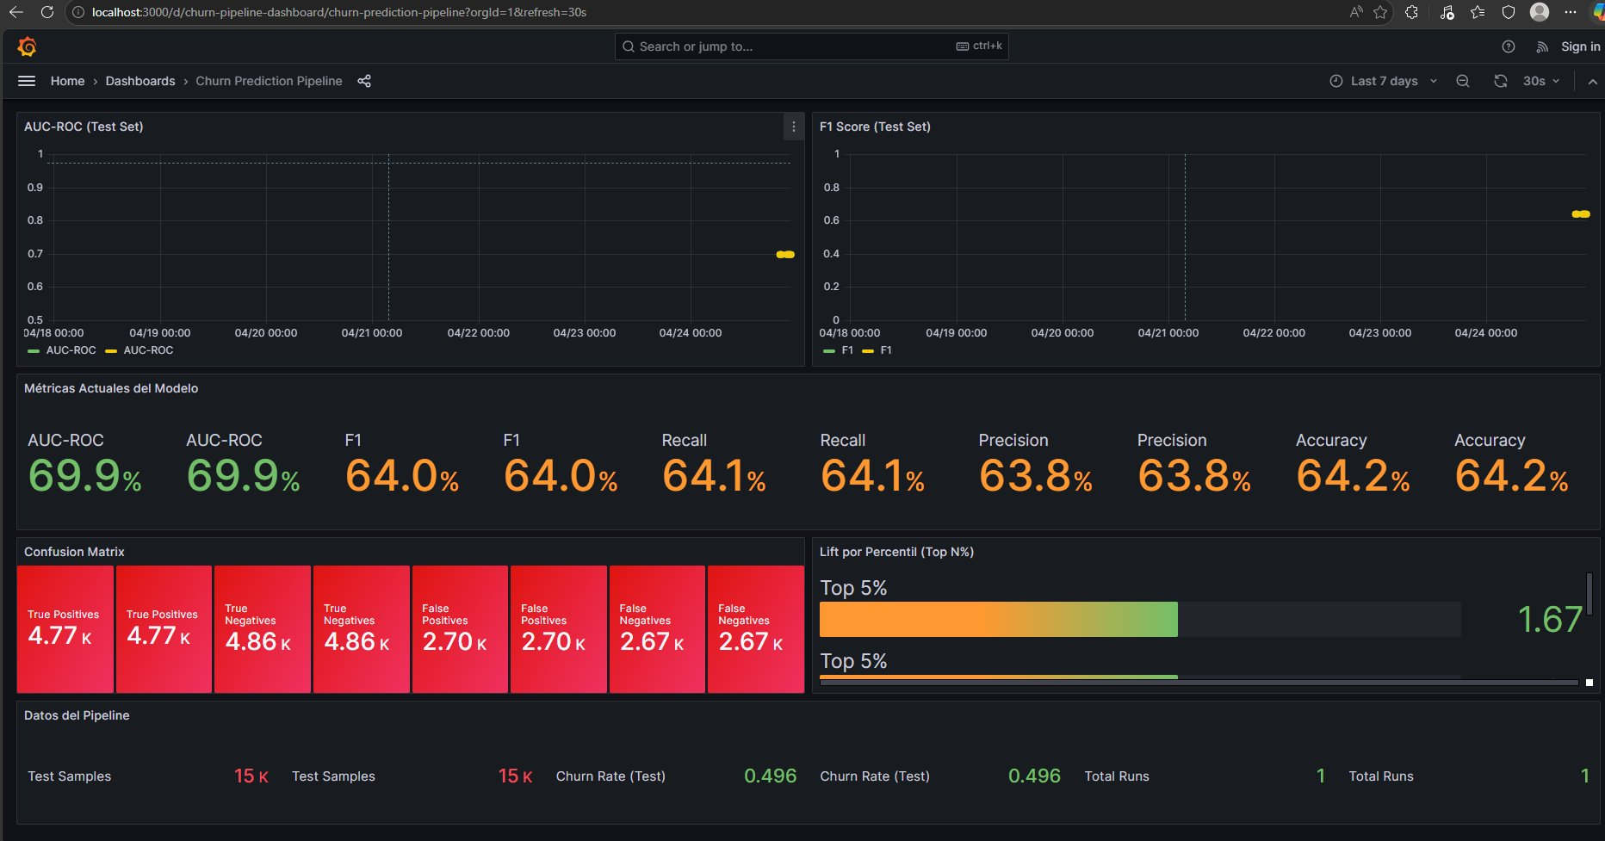
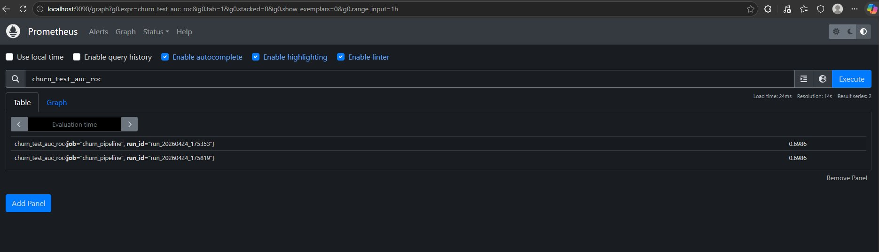
Evidencia: Monitoreo con Prometheus y Grafana
sdg group
Grafana — Dashboard Churn Prediction Pipeline
Prometheus — Metricas en tiempo real
El pipeline exporta metricas al Pushgateway tras cada ejecucion. Prometheus las scrapea cada 15s. El dashboard muestra AUC-ROC, F1, confusion matrix, lift por percentil y datos del pipeline en tiempo real.
Stack completo: evaluate_model.py → metrics_exporter.py → Pushgateway (:9091) → Prometheus (:9090) → Grafana (:3000)
Copyright © SDG Group

Slide 25
sdg group
06
Conclusiones
Resumen, limitaciones y siguientes pasos
Copyright © SDG Group

Slide 26
Resumen y Siguientes Pasos
sdg group
Lo que hemos construido
Siguientes pasos
EDA profundo + 13 peculiaridades detectadas
Feature store para centralizar features reutilizables entre modelos.
A/B testing para validar impacto real de las campanas de retencion.
Datos reales desbalanceados: adaptar con SMOTE/class_weight (~2%).
Alertas automaticas en Grafana (umbrales de AUC, drift detection).
CI/CD para reentrenamiento automatico con datos frescos.
8 features nuevas con logica de negocio
XGBoost tuneado: AUC 0.70, Lift 1.59x
SHAP para explicabilidad por cliente
DAG Airflow + Docker (10 servicios)
PostgreSQL + MLflow: persistencia y tracking
Prometheus + Grafana: monitoreo en vivo
Copyright © SDG Group

Slide 27
sdg group
Gracias
Preguntas y Respuestas
Miguel Ángel Montero | ma2montero@gmail.com
Copyright © SDG Group

